Slide 1
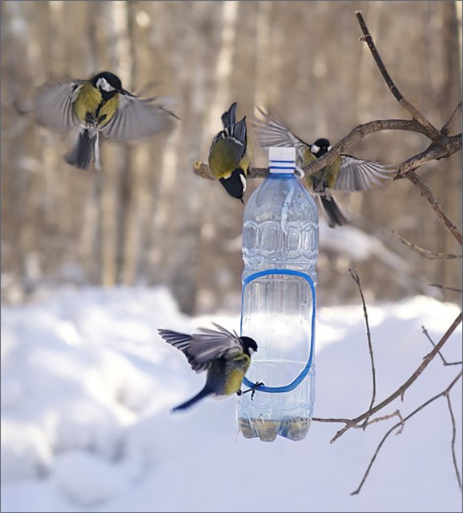
Социально - значимый проект «Покормите птиц зимой»
Проект реализован обучающимися 2-г класса
МБОУ Починковской СШ
Руководитель -
Учитель начальных классов
Ильина Анна Сергеевна
Починки, 2017

Slide 2
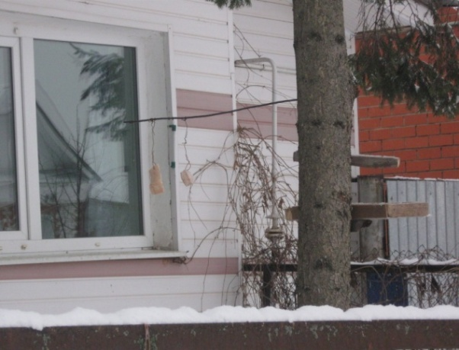
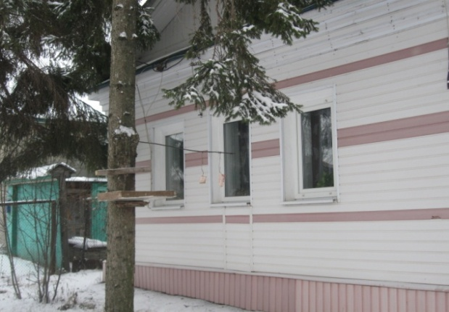
Покормите птиц зимой.
Пусть со всех концов
К вам слетятся, как домой,
Стайки на крыльцо.
Не богаты их корма.
Горсть зерна нужна,
Горсть одна —
И не страшна будет им зима.
Сколько гибнет их — не счесть,
Видеть тяжело.
А ведь в нашем сердце есть
И для птиц тепло.
Разве можно забывать:
Улететь могли,
А остались зимовать
Заодно с людьми.
Приучите птиц в мороз
К своему окну,
Чтоб без песен не пришлось
Нам встречать весну.
А.Яшин

Slide 3
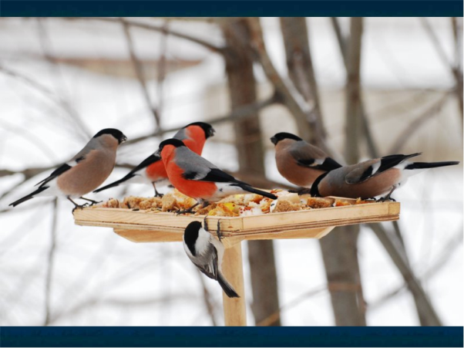
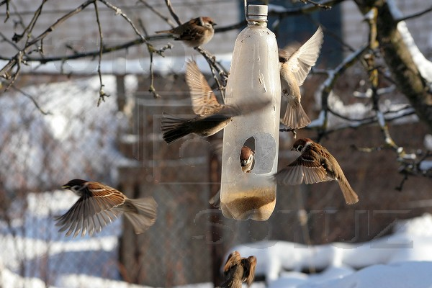
Актуальность
Роль птиц зимой весьма значительна благодаря разнообразию их деятельности и очень большому количеству. Все птицы считаются полезными, так как они истребляют насекомых, в первую очередь вредителей культурных растений. Поэтому так важно охранять птиц и привлекать их на поля, огороды и сады. В зимний период наступают самые трудные времена. Человек должен помогать птицам зимой, подкармливать их.

Slide 4
Цель проекта:
Помощь зимующим птицам нашей местности.
Задачи:
- собрать информацию о зимующих птицах
- оценить ситуацию
- разработать план действий
-научиться отличать и сравнивать зимующих птиц
- сделать и установить птичьи кормушки
- защитить свой проект

Slide 5
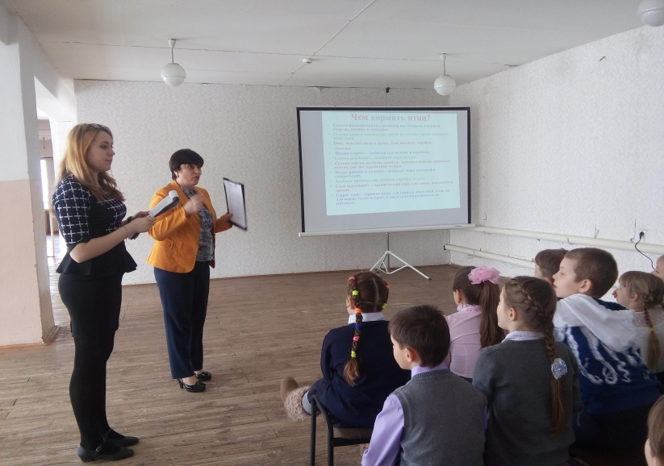
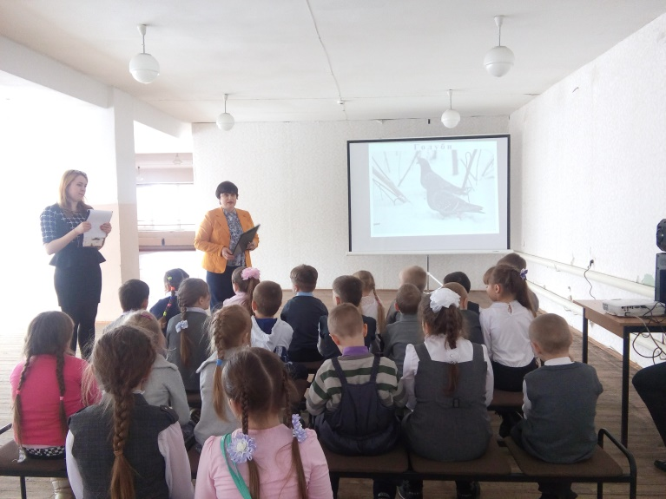
Сбор и анализ информации
Собираем информацию о зимующих птицах в районном дворце культуры

Slide 6
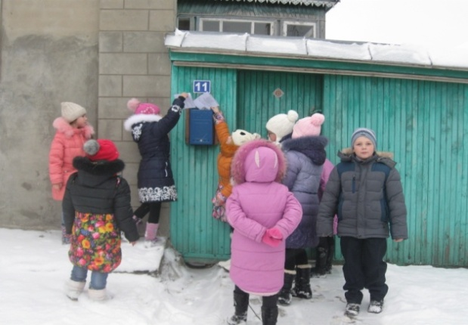
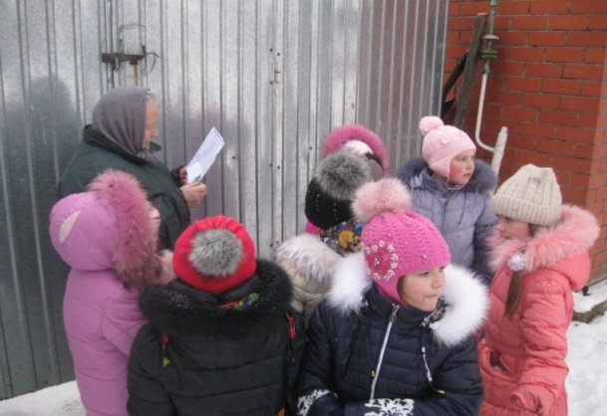
Программа действий, реализация плана
Теоретический этап
Задачи: расширить представления о жизни зимующих птиц в условиях сельской местности, о приспособленности, особенностях их поведения и питания.
«Покормите птиц зимой»
Дорогие жители!!!
Птицам холодно зимой,
Птицам голодно порой.
Вы, пожалуйста, поспешите,
Их бедняжек подкормите.
Крошки, семечки и сало
Вот чего им не хватало.
Ягоды рябины, орехи и пшено,
В кормушки положите,
Сделайте добро!
Сохранить природу, мы можем без труда,
Повесим лишь кормушки у своего окна.
Ведь все на свете птицы
Нам с Вами друзья!

Slide 7
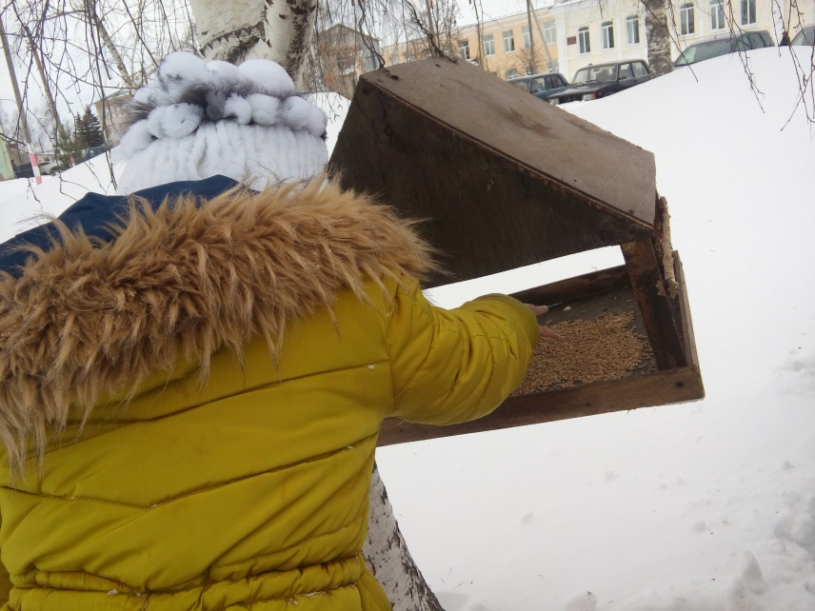
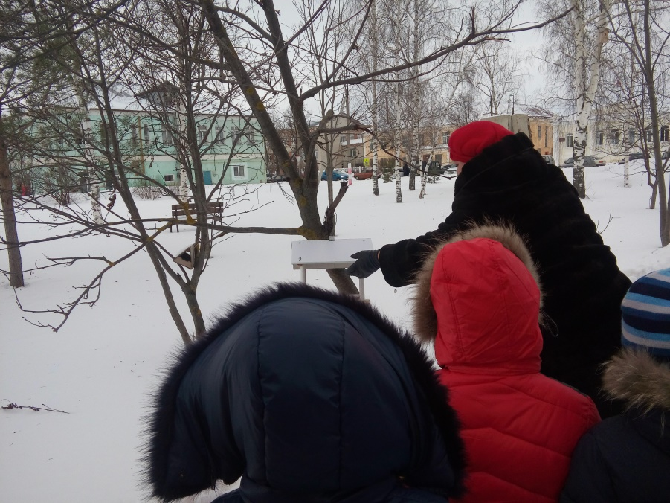
Программа действий, реализация плана
Основной, организационно – практический этап
Задачи: сделать и развесить кормушки для птиц, содержать их в чистоте. Следить, чтобы в кормушках постоянно был корм.

Slide 8
Программа действий, реализация плана
Основной, организационно – практический этап
Памятка «Как подкармливать птиц»
1. Кормушки лучше делать самые простые – из пакетов из–под молочных продуктов. А также из пластиковых бутылок, укреплённых вверх дном, чтобы зерно постепенно высыпалось на подставку. Кормушка должна быть удобна и безопасна для птиц (плотное крепление, никаких острых краёв)
2. Развешивайте кормушки в спокойных для птиц местах.
3. Следите, чтобы корм в кормушке был постоянно.
4. Кормушки нужно держать в чистоте.
5. Следите, чтобы в кормушке не было снега.
6. Помните, что основные зимние корма: семечки арбуза, дыни, тыквы, пшеничные отруби, овсяные хлопья, пшено, семена подсолнечника (не жареные, не солёные), сушёные ягоды боярышника, шиповника, крошки белого хлеба, несолёное свиное сало, говяжий жир.
7.Нельзя кормить птиц солёными продуктами и ржаным хлебом (это смертельно опасно для них)

Slide 9
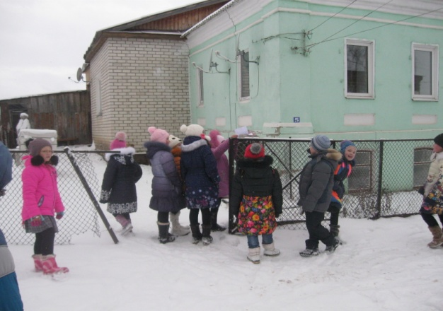
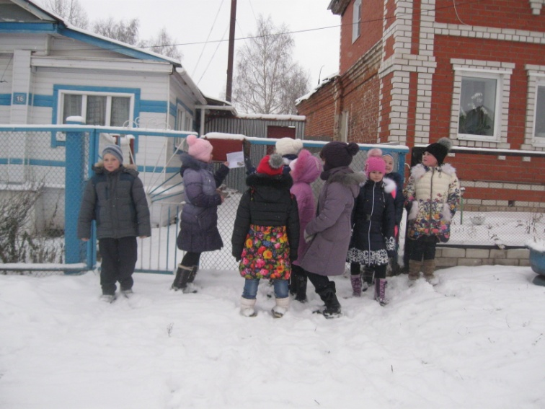
Программа действий, реализация плана
Основной, организационно – практический этап

Slide 10
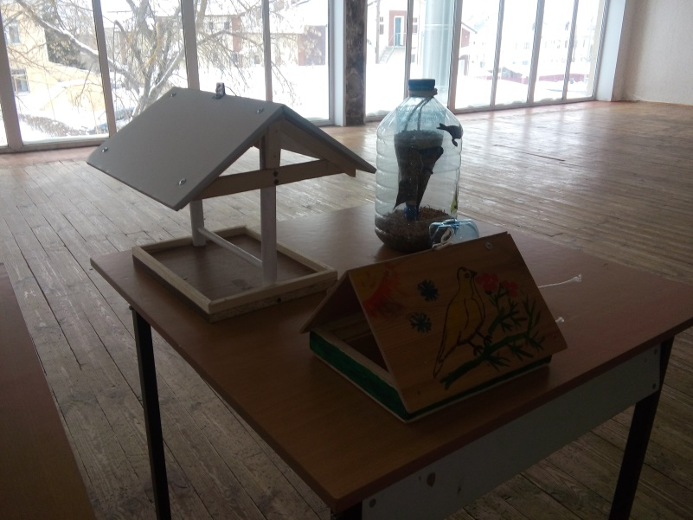
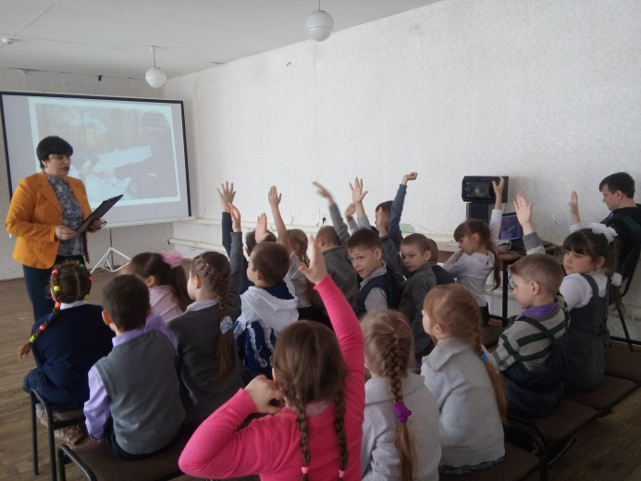
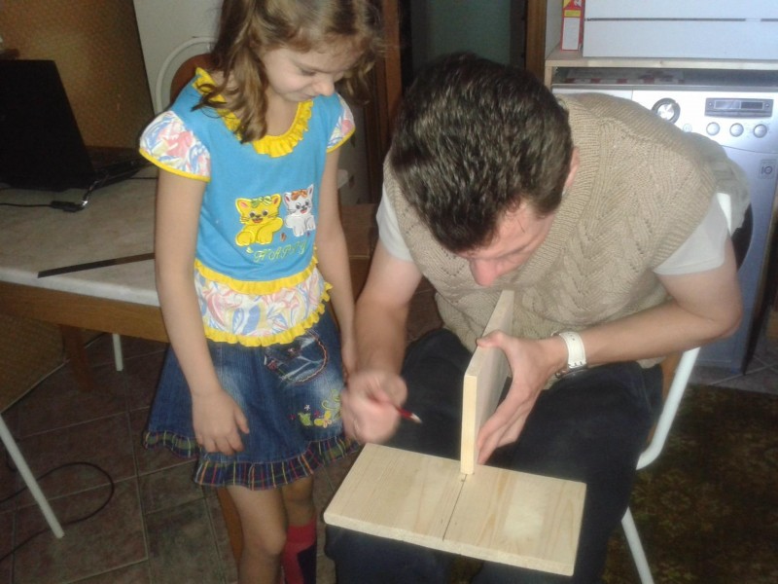
Программа действий, реализация плана
Основной, организационно – практический этап
Викторина «Знаете ли вы птиц?»
Акция «Покормите птиц зимой!»

Slide 11
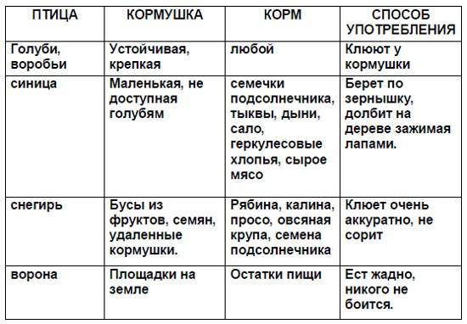
Программа действий, реализация плана
Результаты наблюдений

Slide 12
Полученный результат
- Знаем и называем большое количество зимующих птиц;
- отличаем и сравниваем птиц;
- испытываем ответственность и заботу о пернатых друзьях;
- освоили практические приемы исследования и поисковой работы.

Slide 13
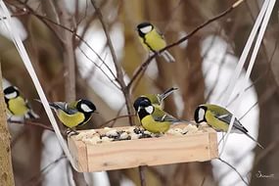
Перспективы развития
- Нас очень заинтересовала эта тема, в следующем году мы планируем продолжить эту работу, чтобы изучить перелётных птиц;
- дальнейшее развитие проекта по созданию кормушек для зимующих птиц;
- систематизация информации и использование её при проведении мероприятий экологического направления.

Slide 14
Заключение
После всей проделанной работы мы пришли к таким выводам:
-зимуют в нашем крае не все птицы, а только приспособленные к выживанию в наших погодных условиях;
-в нашем селе рядом с человеком зимуют воробьи, голуби, синицы, сороки, вороны;
- птицы довольно успешно могут противостоять холоду в том случае, если вокруг много подходящего корма;
- человек может помочь перезимовать птахам, развешивая кормушки.

Slide 15
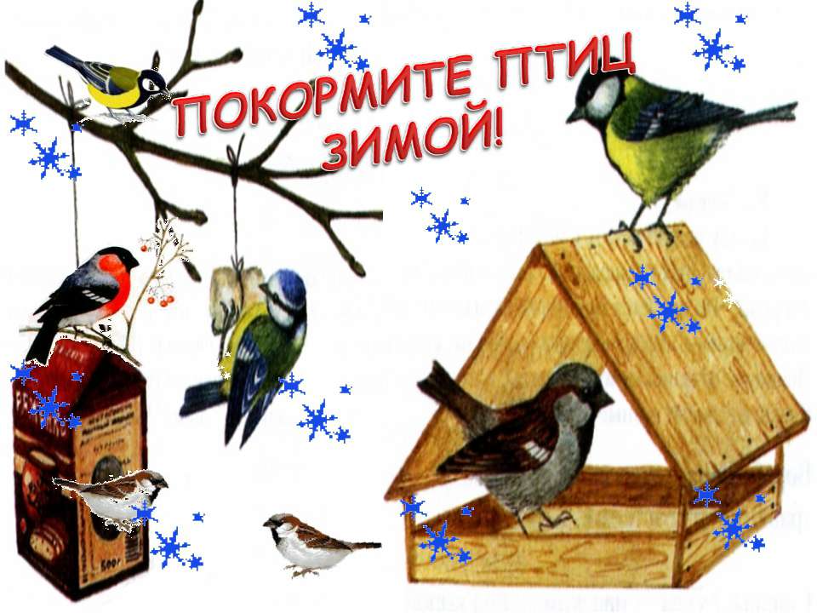
Спасибо за внимание !

